Slide 1
Tweet Registration Tweet Registration
Jorge Cancer Gil

Slide 2
Aplicacion
Registro de personas en hackathon

Slide 3
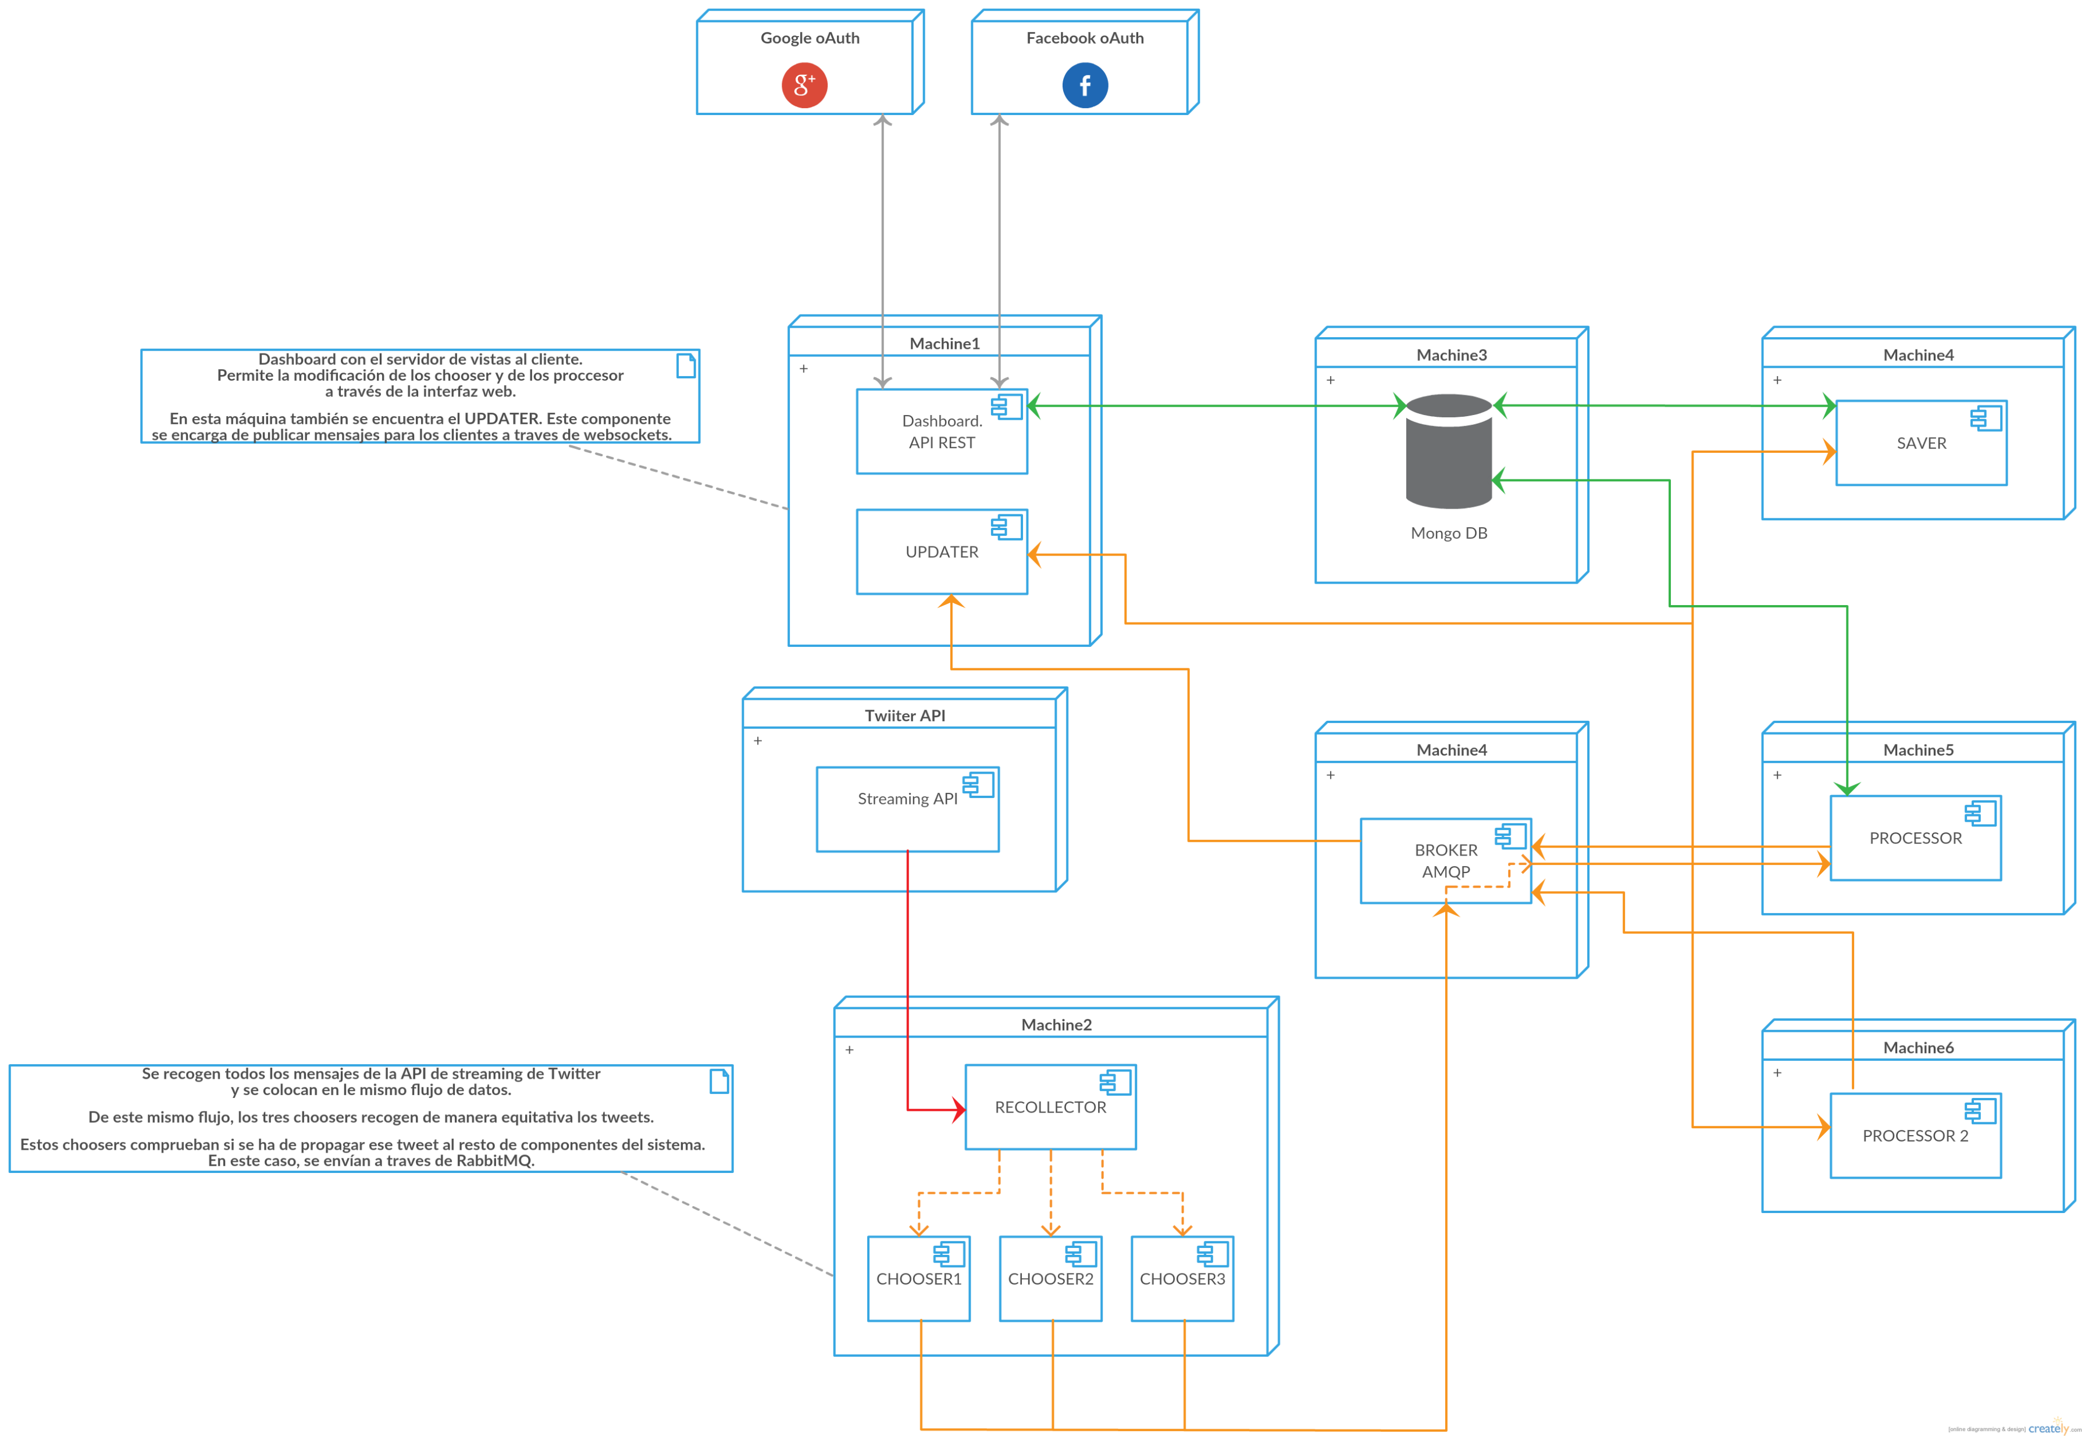

Slide 4
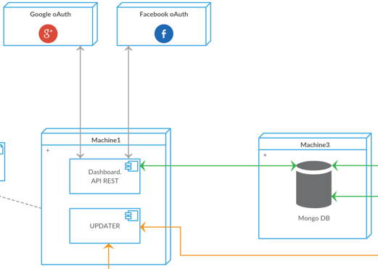
Dashboard-Updater
API de cara al cliente
Gestiona peticiones y operaciones relacionadas con el cliente
Updater utiliza WebSockets para actualizar al cliente.

Slide 5
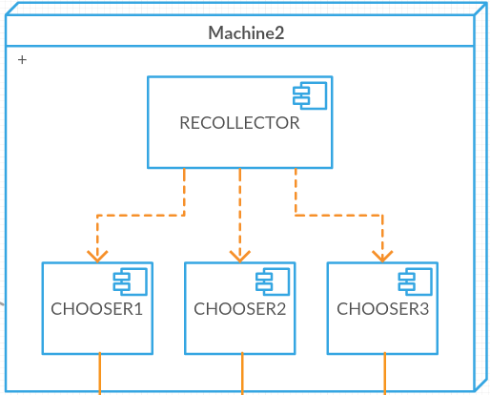
Recollector-Chooser
Recollector recoge Tweets de Twitter
Se distribuyen entre los chooser
Chooser dejan pasar los indicados
Chooser los envía al resto de componentes

Slide 6
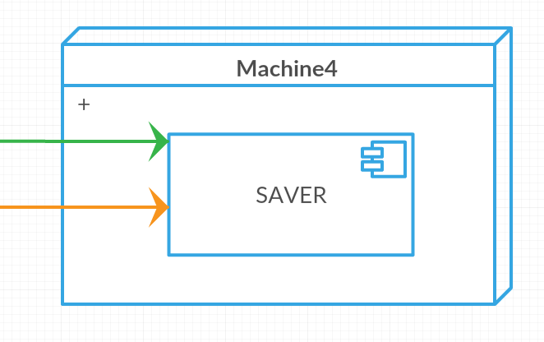
Saver
Guarda los tweets seleccionados.

Slide 7
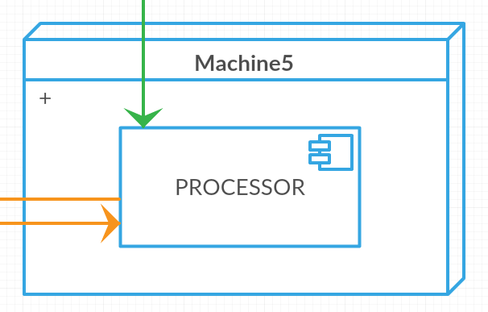
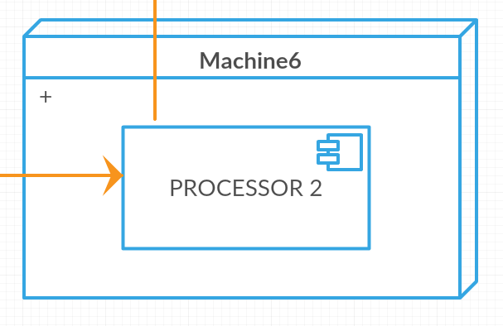
Processors
Guarda los tweets seleccionados.
Processor1 analiza el tweet para comprobar si es de registro.
Processor2 cuenta hashtag relacionados con los hackathones registrados

Slide 8


Broker AMQP as a Sercive
Permite elegir región
Actualmente plan pequeño lémur
Cambio de plan para el despliegue

Slide 9
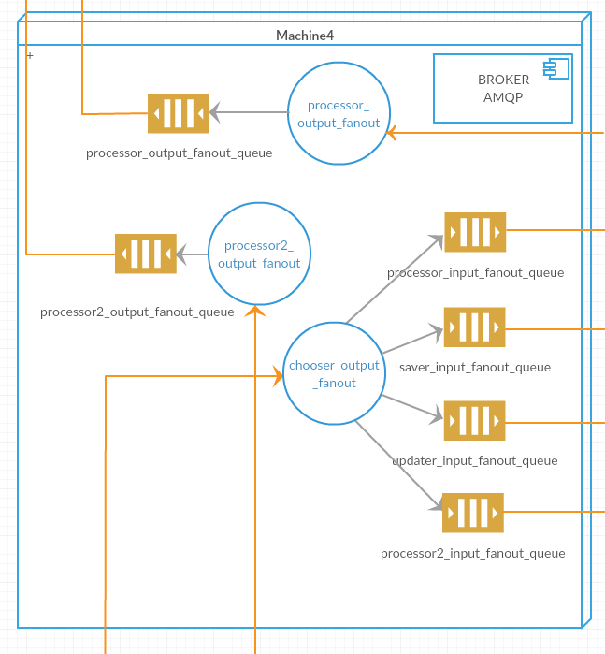
Colas y centralitas

